Slide 1
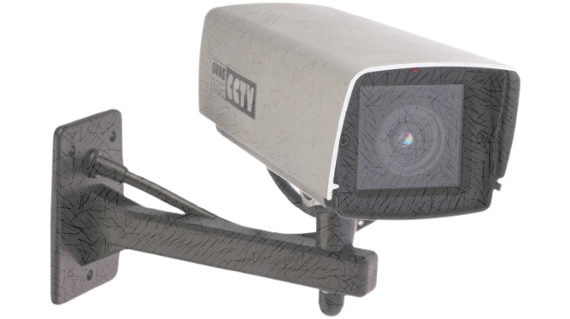


Slide 2
Super Resolution
using DeepLearning

Slide 3
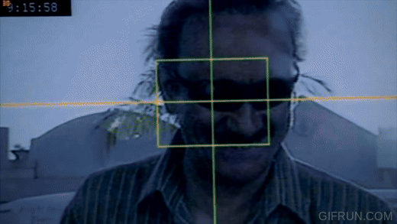

Slide 4
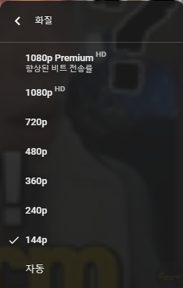
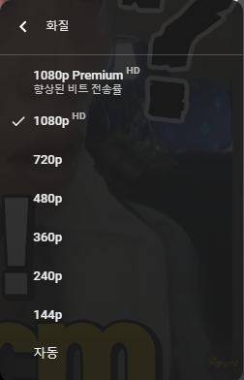
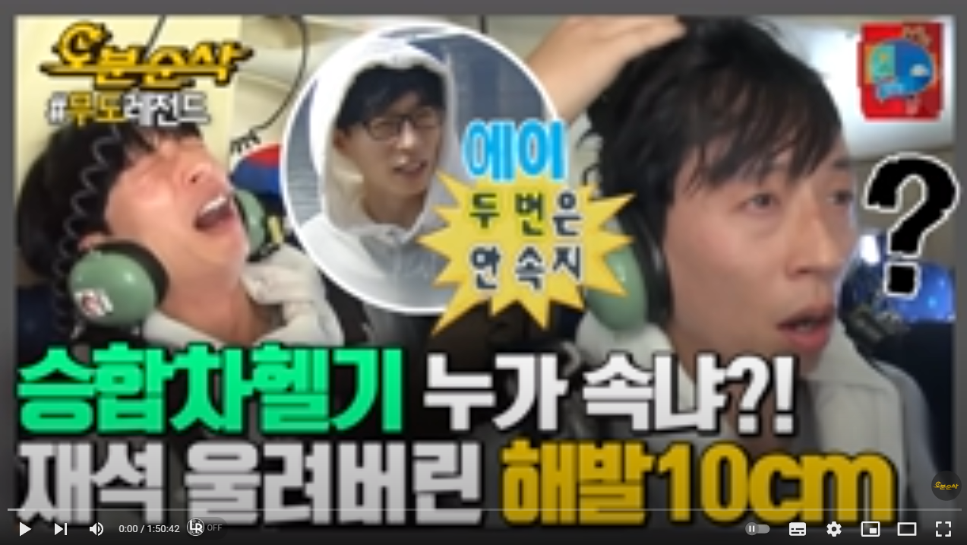

Super Resolution ?
저해상도 이미지, 영상을 고해상도로 변환하는 작업

Slide 5
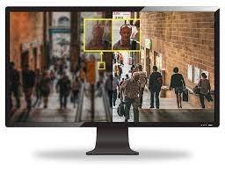
사례
범죄 예방

Slide 6
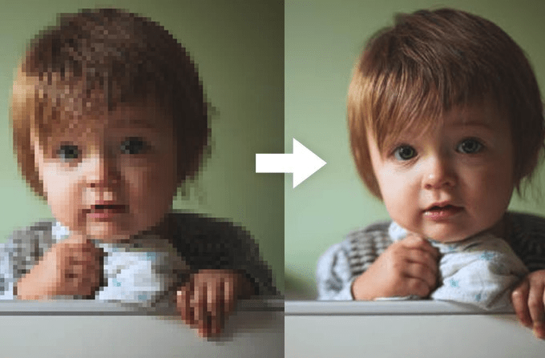
사례
영상 화질

Slide 7
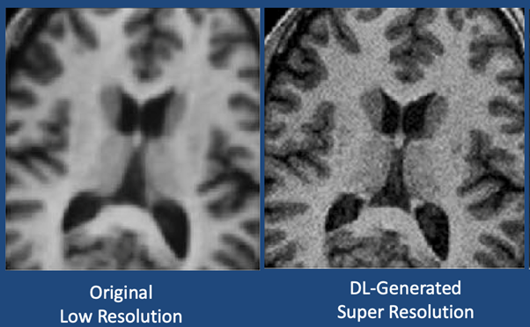
사례
의료 이미지

Slide 8
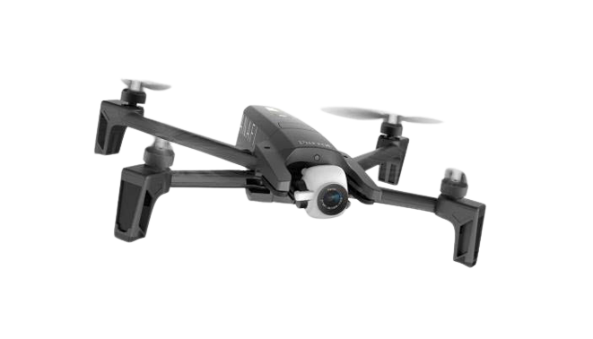
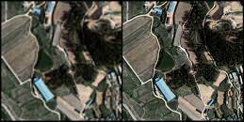
사례
정찰

Slide 9
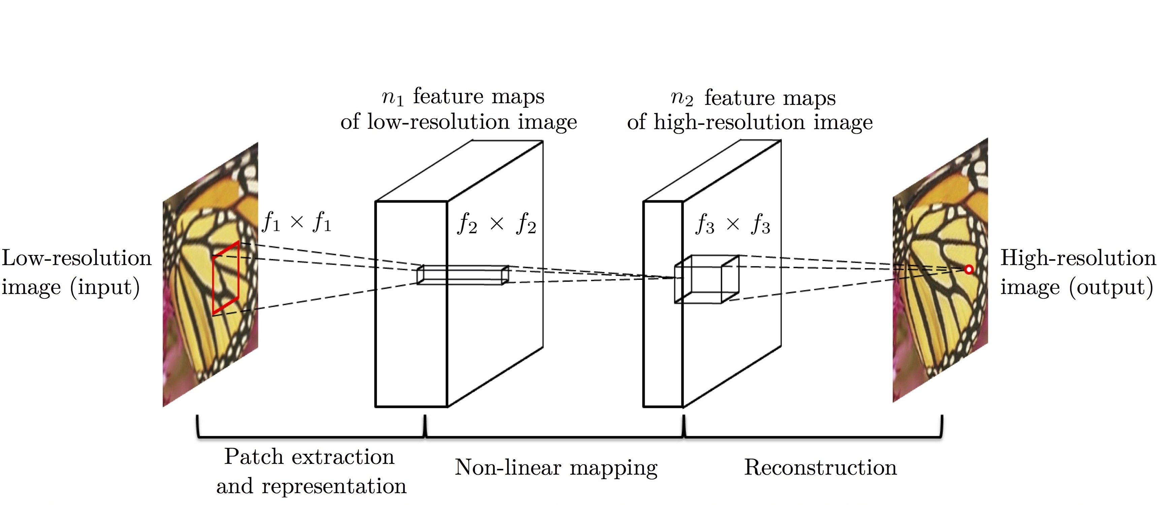
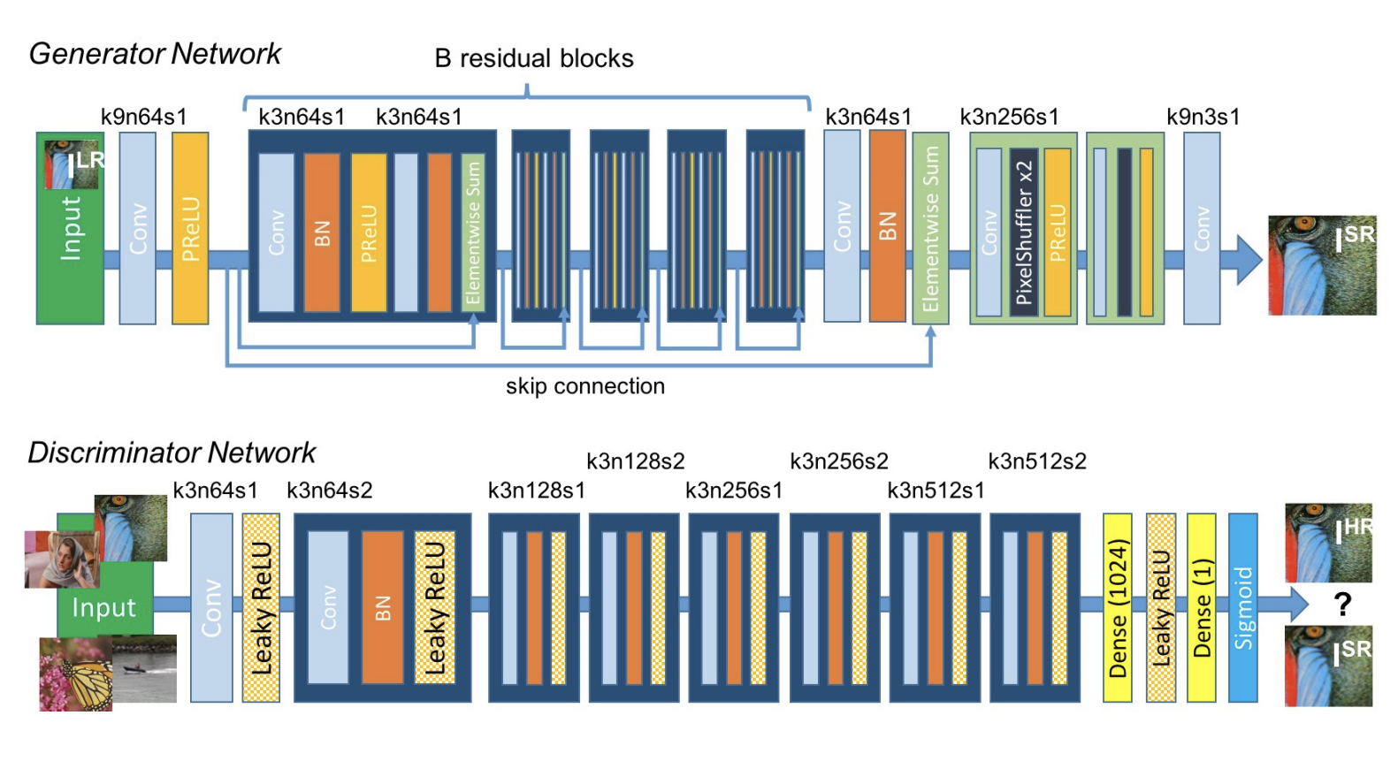
프로젝트 목표
딥러닝을 활용한 Super Resolution 구현
Convolution Neural Network
Generative Adversarial Network

Slide 10
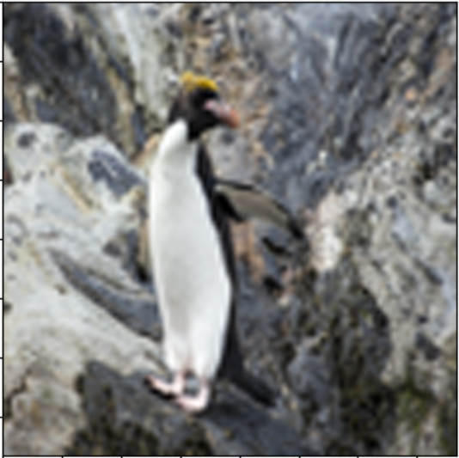
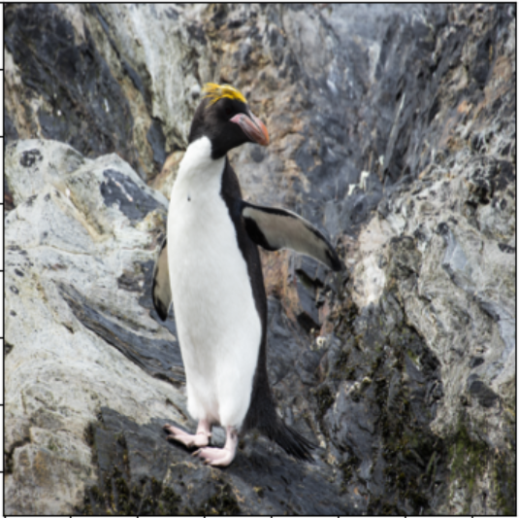
데이터 세트
저해상도
고해상도
Super Resolution dataset from Kaggle
Total 200 images

Slide 11
CNN based Model

Slide 12
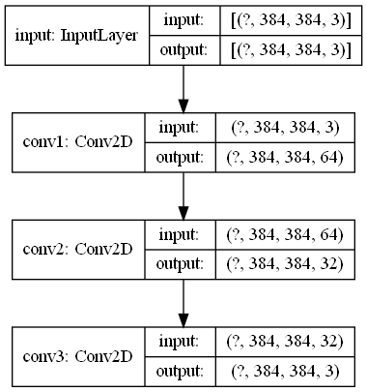
SRCNN (2014)
모델 구조
특징
Bicubic interpolation을 통해 이미지 사이즈 통일
3개의 CNN 레이어 사용

Slide 13
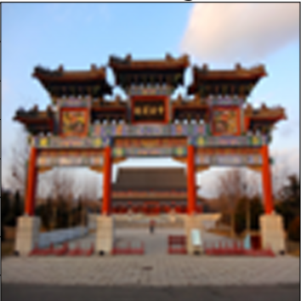
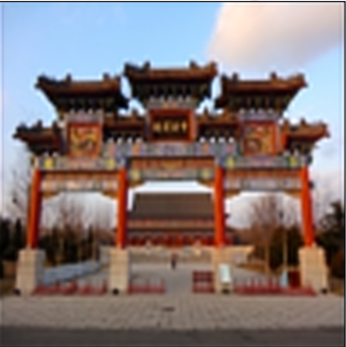
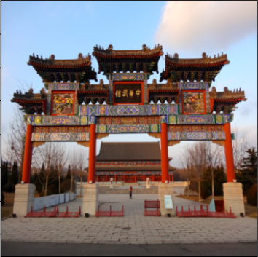
SRCNN (2014)
학습 결과
특징
Low Image
Predicted Image
High Image

Slide 14
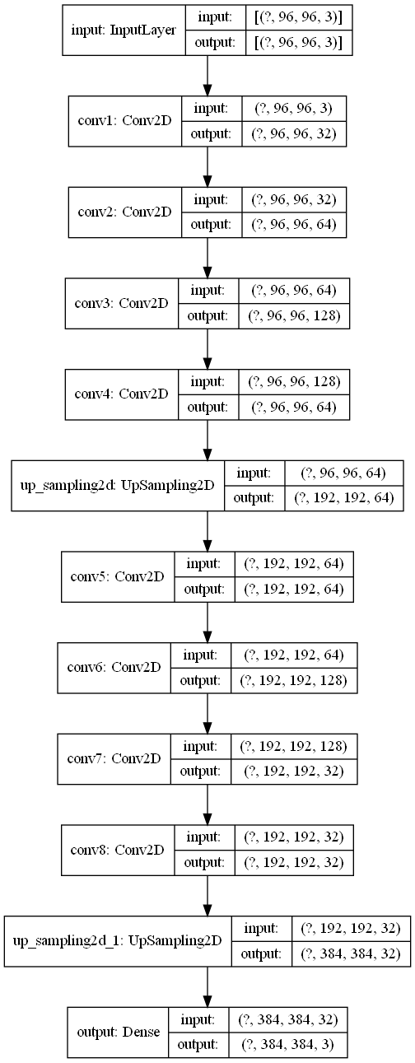
자체 모델
모델 구조
특징
두 번의 Upsampling layer

Slide 15
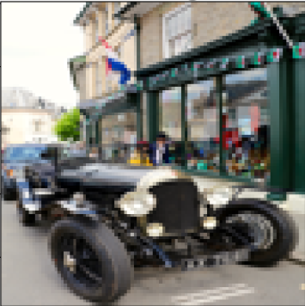
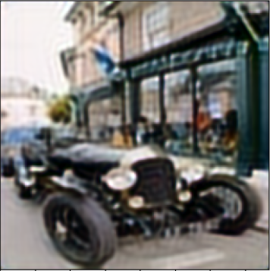
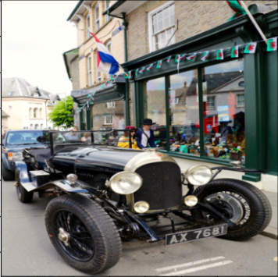
자체 모델
학습 결과
Low Image
Predicted Image
High Image

Slide 16
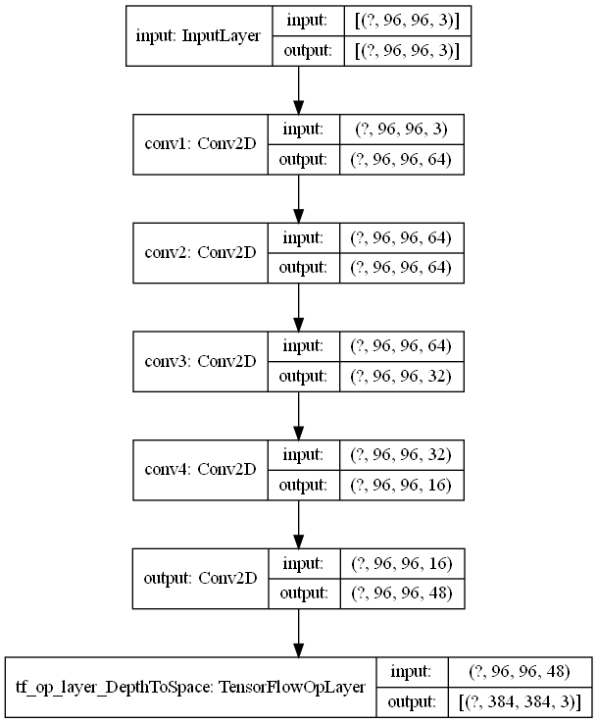
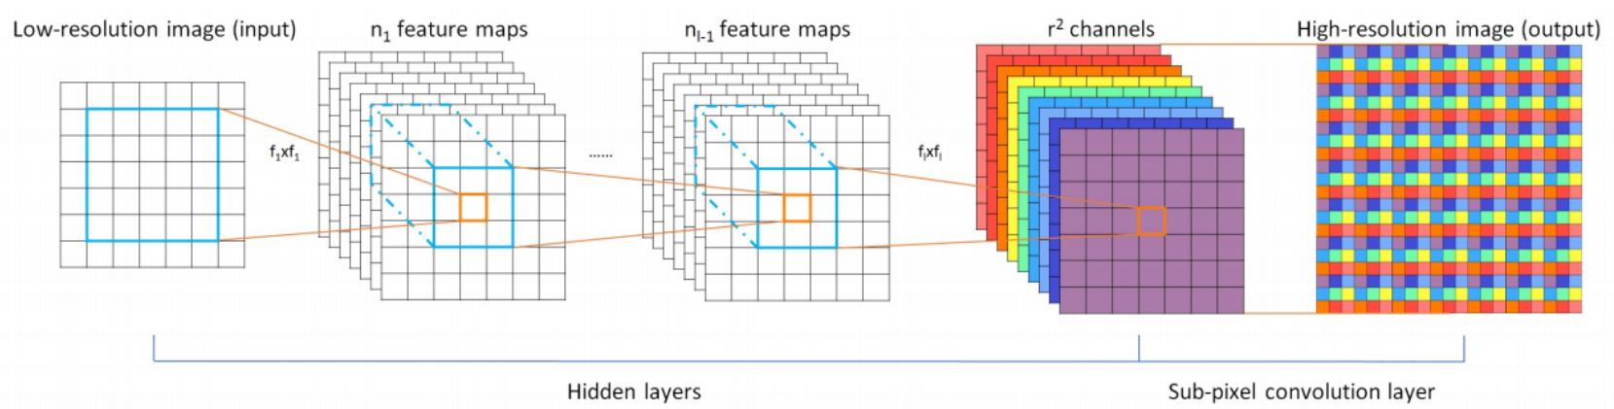
ESPCN (2016)
모델 구조
특징
Efficient sub-pixel convolution layer 사용

Slide 17
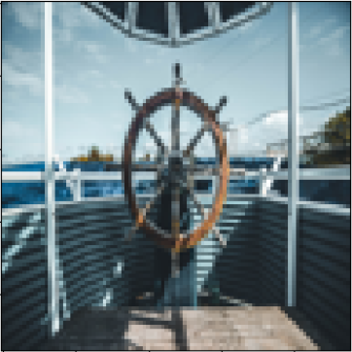
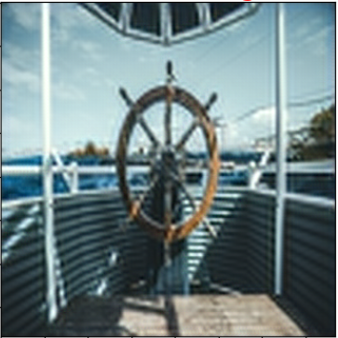
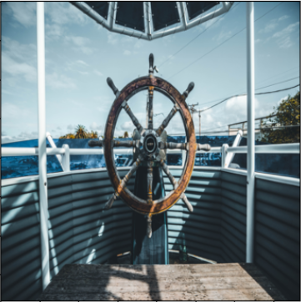
ESPCN (2016)
학습 결과
Low Image
Predicted Image
High Image

Slide 18
GAN based Model

Slide 19
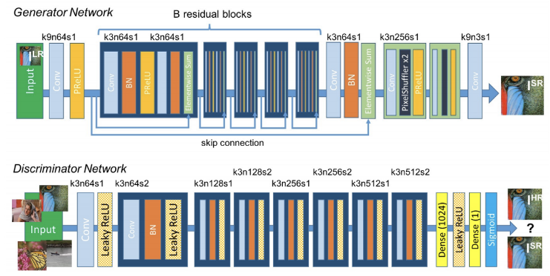
SRGAN (2017)
모델 구조
특징
생성자 모델은 고해상도 이미지 생성에 중점.
판별자 모델은 생성된 이미지와 실제 고해상도 이미지 구분에 중점

Slide 20
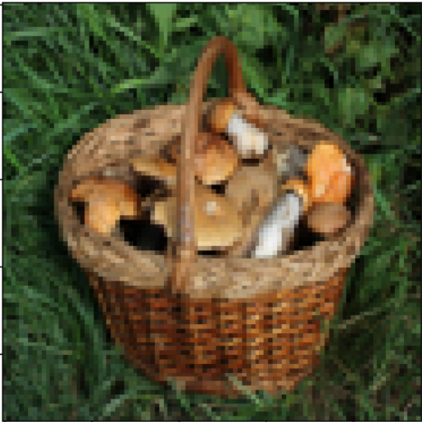
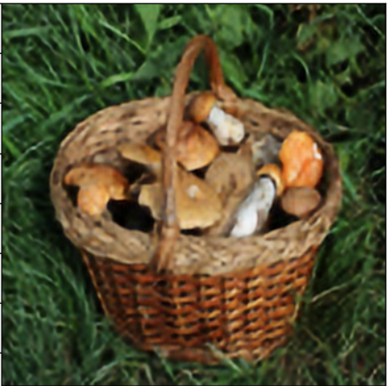

SRGAN (2017)
학습 결과
Low Image
Predicted Image
High Image

Slide 21
결과 및 향후 방향
모델 작성과 테스트에 시간 필요
짧은 프로젝트 기간에 모든 모델을 직접 작성하고 테스트하는 것이 어려웠음.
평가 지표에서의 제한
Super resolution에 loss 계산하는 다양한 방법 존재, CNN과 GAN에서 사용한 loss가 달라 통일된 지표 제시 어려움.
리소스 측면의 제한
GAN 모델 학습에 로컬, colab 무료 리소스 사용에 제한.
SRGAN 모델 에러 개선 필요
SRGAN 학습에 발생했던 에러 해결 필요.
최신 모델 테스트
ESRGAN 등 이후에 나온 최신 모델 테스트.
영상에 super resolution 적용
학습 완료 후 영상 화질 개선에 적용.

Slide 22
감사합니다.
이진재

